Slide 1
PRESENTASI TUGAS AKHIR
Perancangan Asset 3D dan Pengelolaan Database
Dwikhi Deandra Purnianto
NIM 2210511131 · Informatika
Pada Sistem Denah Virtual UPNVJ Kampus Pondok Labu
3D Asset Designer & Database/Asset Manager
Proyek Denah Virtual UPNVJ Kampus Pondok Labu
Sumber: Tugas_Akhir_Formatted.docx + Tugas_Akhir_Draft.md (laporan/dwikhi)
UPNVJ · 2026

Slide 2
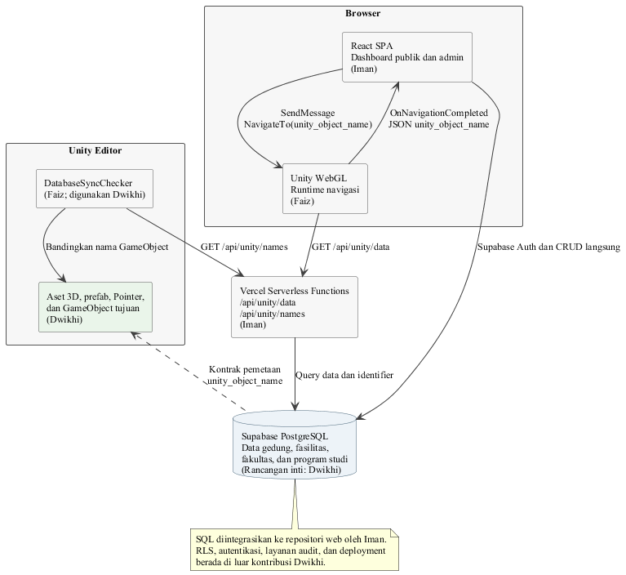
KONTEKS MASALAH
Mengapa aset dan data perlu dirancang bersama?
Denah virtual membutuhkan representasi gedung yang mudah dikenali dan kode lokasi yang konsisten agar informasi pada database dapat menemukan objek tujuan di Unity.
Aset 3D harus memiliki geometri, material, hierarki, dan nama objek yang tertata.
Data gedung dan fasilitas perlu memiliki relasi yang dapat ditelusuri melalui ERD.
unity_object_name menjadi jembatan antara record database dan GameObject di scene.
Sumber: Tugas_Akhir_Formatted.docx + Tugas_Akhir_Draft.md (laporan/dwikhi)
UPNVJ · 2026

Slide 3
RUANG LINGKUP
Batas kontribusi Dwikhi
Dikerjakan
Di luar implementasi utama
Seluruh asset 3D yang memiliki GameObject pada scene.
API, dashboard, autentikasi, dan integrasi React–Unity.
Prefab, hierarki, child Pointer, dan nama GameObject tujuan.
NavMesh, navigasi, optimasi engine, dan runtime Unity.
ERD, skema database, seed, pengelolaan record gedung/fasilitas.
Penetapan serta perbaikan unity_object_name.
SQL produksi RLS serta trigger audit database tanpa bukti eksekusi.
Validasi memakai DatabaseSyncChecker buatan Faiz.
Sumber: Tugas_Akhir_Formatted.docx + Tugas_Akhir_Draft.md (laporan/dwikhi)
UPNVJ · 2026

Slide 4
METODE DAN PROSES
Alur pengerjaan enam bulan
01
02
03
04
Observasi
Rancang
Bangun
Validasi
→
→
→
Foto kondisi aktual, wawancara, dan identifikasi kebutuhan.
ERD, skema data, konvensi nama, dan hierarki prefab.
Geometri, material, tekstur, Pointer, serta seed data.
Pemeriksaan aset, constraint, dan pemetaan nama.
Pengerjaan menggunakan Unity Editor sebagai alat utama; sebagian objek pendukung dibuat dengan Blender. Dokumentasi bersifat visual dan tidak menggantikan pengukuran arsitektural.
Sumber: Tugas_Akhir_Formatted.docx + Tugas_Akhir_Draft.md (laporan/dwikhi)
UPNVJ · 2026

Slide 5
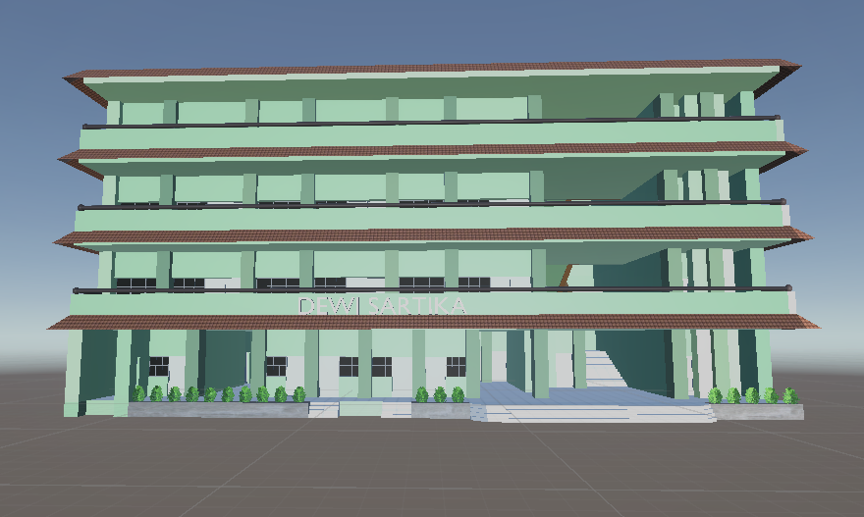
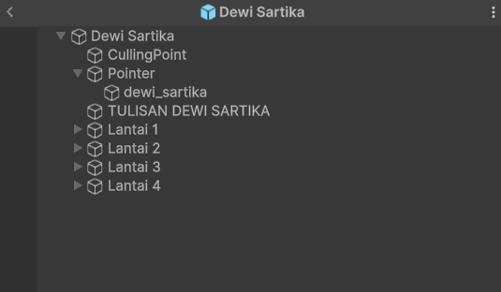
IMPLEMENTASI 3D
Bukti aset dan hierarki
Sampel dokumentasi menunjukkan pemisahan antara render aset dan hierarki prefab. Pola ini digunakan untuk menelusuri parent–child, Pointer, serta GameObject tujuan.
Sumber: Tugas_Akhir_Formatted.docx + Tugas_Akhir_Draft.md (laporan/dwikhi)
UPNVJ · 2026

Slide 6
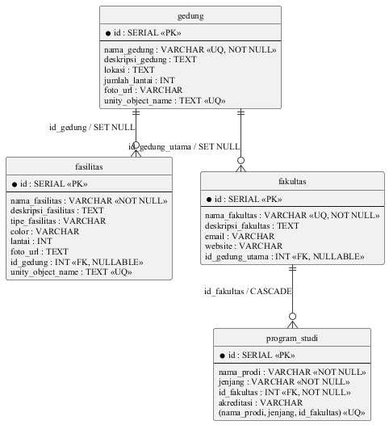
IMPLEMENTASI DATABASE
Skema data sebagai fondasi integrasi
Ringkasan data
19
311
entitas gedung
fasilitas pada seed
ERD menggambarkan entitas dan relasi.
Record gedung/fasilitas dikelola agar dapat dipetakan.
Kecocokan nama pada database dan scene masih perlu validasi akhir.
Sumber: Tugas_Akhir_Formatted.docx + Tugas_Akhir_Draft.md (laporan/dwikhi)
UPNVJ · 2026

Slide 7
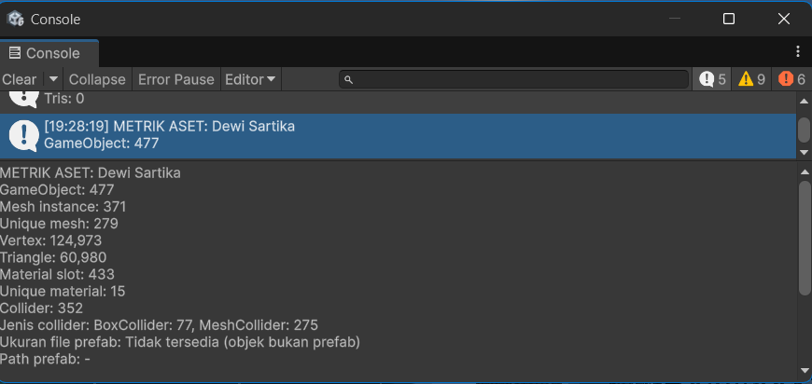
SPESIFIKASI ASET
Metrik teknis: bukti untuk keputusan build
Pemeriksaan vertex, triangle, mesh, material, tekstur, collider, dan ukuran prefab dipakai sebagai inventaris teknis. Tiga screenshot di BAB III berfungsi sebagai contoh; inventaris lengkap berada di lampiran.
20
29
asset kanonik
foto referensi
Sumber: Tugas_Akhir_Formatted.docx + Tugas_Akhir_Draft.md (laporan/dwikhi)
UPNVJ · 2026

Slide 8
VALIDASI
Hasil pengujian dan batas kesimpulan
24/24
81,50%
2
Catatan
Dua pemeriksaan tidak dapat diperlakukan sebagai sebelum–sesudah karena konteks uji tidak tercatat setara.
Black Box final
UAT gabungan
hasil sync tersedia
Kontribusi Dwikhi terhadap validasi adalah menindaklanjuti temuan pada pemetaan aset–data; kode DatabaseSyncChecker tetap milik Faiz.
Status akhir: dokumentasi aset dan struktur data dapat ditelusuri, sementara bukti konsistensi penuh masih memerlukan retest dengan konteks yang sama.
Sumber: Tugas_Akhir_Formatted.docx + Tugas_Akhir_Draft.md (laporan/dwikhi)
UPNVJ · 2026

Slide 9
PENUTUP
Kontribusi utama dan tindak lanjut
Yang sudah dihasilkan
Sebelum final
Inventaris dan render asset 3D.
Retest konsistensi dengan konteks yang setara.
Prefab, Pointer, dan konvensi nama.
Lengkapi bukti Parkir Belakang yang belum tersedia.
ERD, seed, serta pengelolaan record.
Pertahankan penelusuran antara asset, data, dan nama objek.
Pemetaan kode lokasi Unity.
Bukti metrik dan dokumentasi visual.
Terima kasih
Sumber: Tugas_Akhir_Formatted.docx + Tugas_Akhir_Draft.md (laporan/dwikhi)
UPNVJ · 2026

